Slide 1

例题2 连续时间傅里叶级数与傅里叶变换
School of Computer Engineering and Science
Shanghai University
Instructor: Shengyu Duan

Slide 2
通过此次例题与习题，掌握以下知识：
不同傅里叶级数表示形式的相互转换；
周期信号的傅里叶级数表示；
非周期信号的傅里叶变换与逆变换；
利用傅里叶级数、傅里叶变换计算系统的输出。

Slide 3
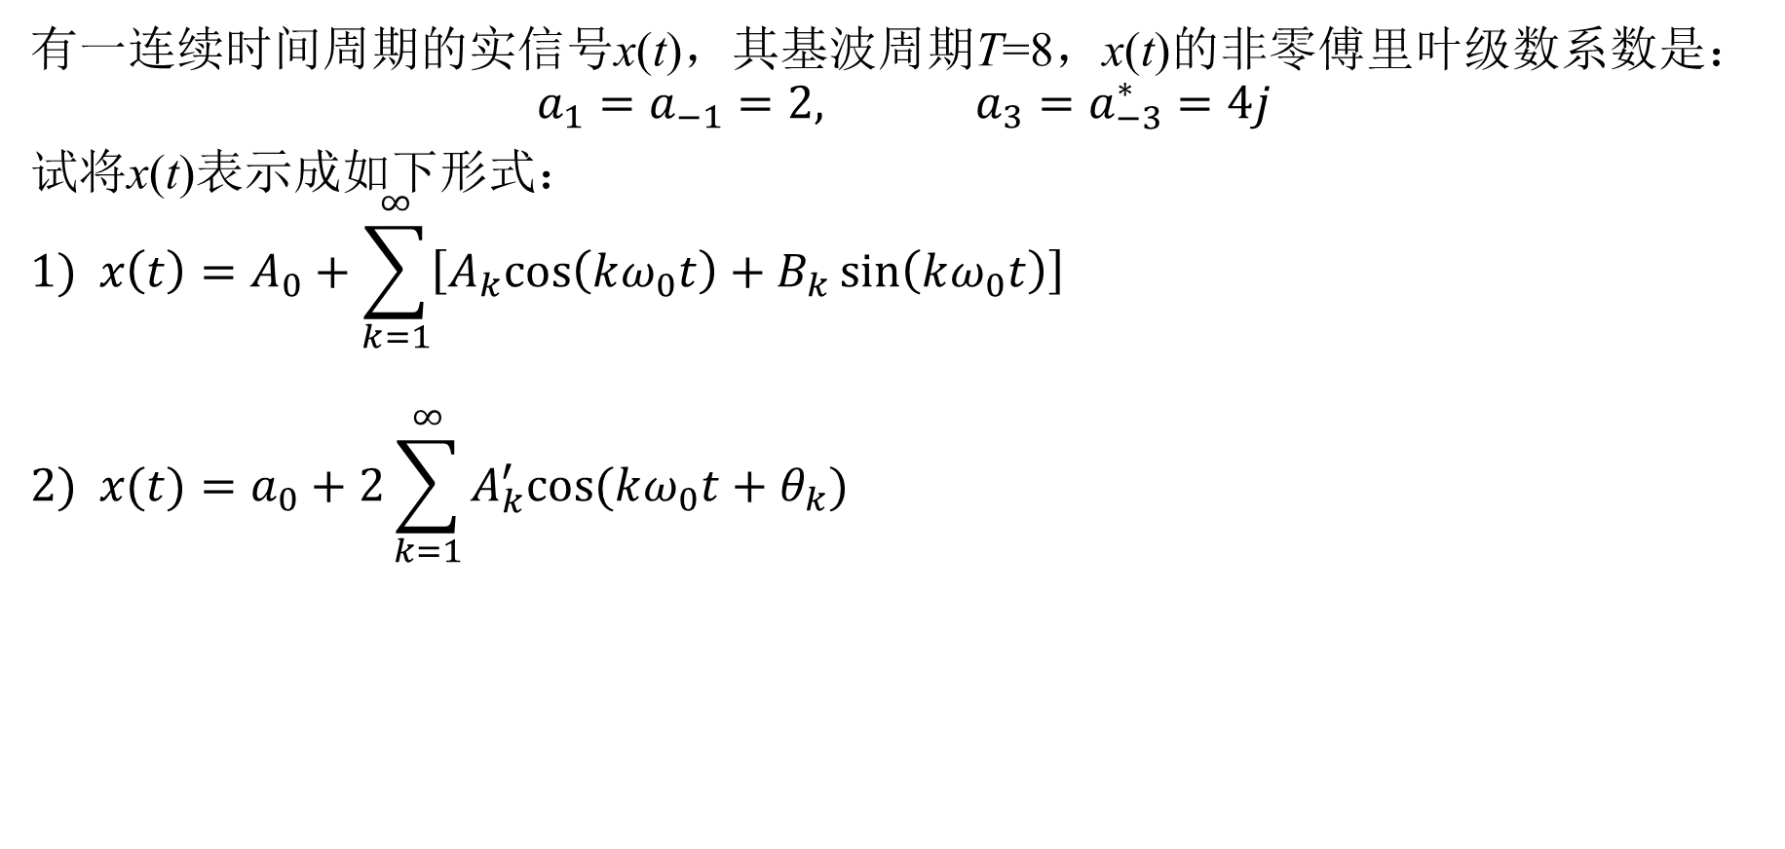
例1：不同傅里叶级数表示形式的相互转换
有一连续时间周期的实信号x(t)，其基波周期T=8，x(t)的非零傅里叶级数系数是：
$$a_{1}=a_{−1}=2, a_{3}=a_{−3}^{∗}=4j$$
试将x(t)表示成如下形式：
$$1) x\left(t\right)=A_{0}+\sum_{k=1}^{∞}{\left[A_{k}cos\left(kω_{0}t\right)+B_{k}\sin\left(kω_{0}t\right)\right]}$$
$$2) x(t)=a_{0}+2\sum_{k=1}^{∞}{A_{k}^{′}cos⁡(kω_{0}t+θ_{k})}$$

Slide 4
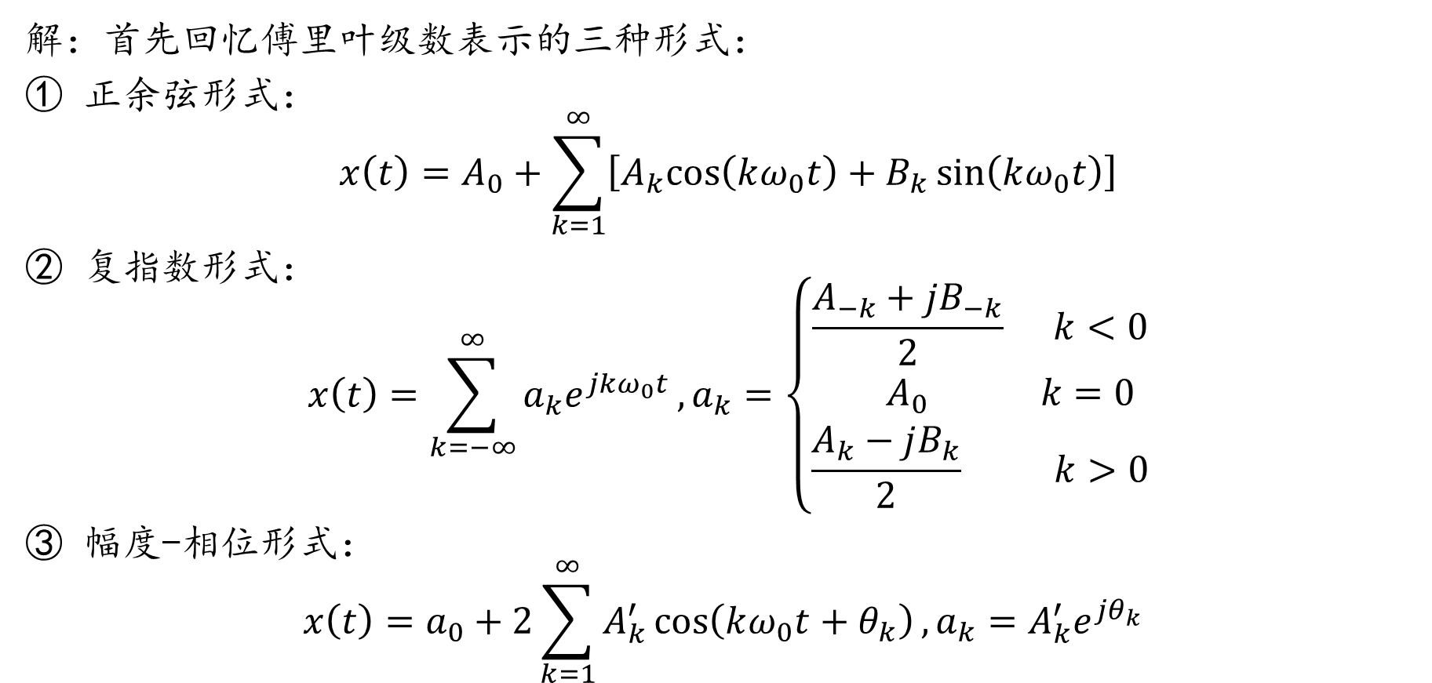
例1：不同傅里叶级数表示形式的相互转换
解：首先回忆傅里叶级数表示的三种形式：
正余弦形式：
$$x\left(t\right)=A_{0}+\sum_{k=1}^{∞}{\left[A_{k}cos\left(kω_{0}t\right)+B_{k}\sin\left(kω_{0}t\right)\right]}$$
复指数形式：
$$x\left(t\right)=\sum_{k=−∞}^{∞}{a_{k}e^{jkω_{0}t}},a_{k}=\left\{\begin{aligned}\frac{A_{−k}+jB_{−k}}{2} k<0 \\ { A}_{0} k=0 \\ \frac{A_{k}−jB_{k}}{2} k>0\end{aligned}\right.$$
幅度-相位形式：
$$x\left(t\right)=a_{0}+2\sum_{k=1}^{∞}{A_{k}^{′}\cos\left(kω_{0}t+θ_{k}\right)},a_{k}=A_{k}^{′}e^{{jθ}_{k}}$$

Slide 5
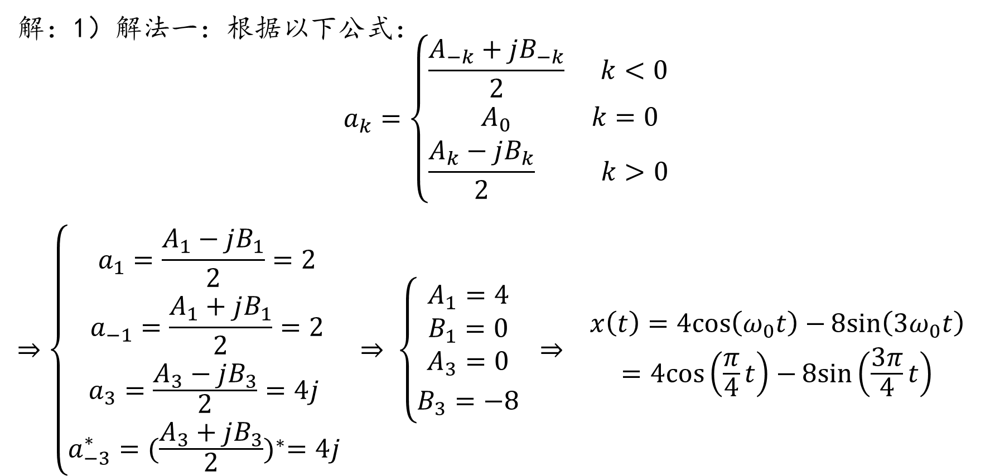
例1：不同傅里叶级数表示形式的相互转换
解：1）解法一：根据以下公式：
$$a_{k}=\left\{\begin{aligned}\frac{A_{−k}+jB_{−k}}{2} k<0 \\ { A}_{0} k=0 \\ \frac{A_{k}−jB_{k}}{2} k>0\end{aligned}\right.$$
$$⇒\left\{\begin{aligned}a_{1}=\frac{A_{1}−jB_{1}}{2}=2 \\ a_{−1}=\frac{A_{1}+jB_{1}}{2}=2 \\ {a_{3}=\frac{A_{3}−jB_{3}}{2}=4j \atop a_{−3}^{∗}={(\frac{A_{3}+jB_{3}}{2})}^{∗}=4j }\end{aligned} ⇒ \left\{\begin{aligned}A_{1}=4 \\ B_{1}=0 \\ {A_{3}=0 \atop B_{3}=−8}\end{aligned}\right. ⇒ {x\left(t\right)=4cos\left(ω_{0}t\right)−8sin\left(3ω_{0}t\right) \atop =4cos\left(\frac{π}{4}t\right)−8sin\left(\frac{3π}{4}t\right)}\right.$$

Slide 6
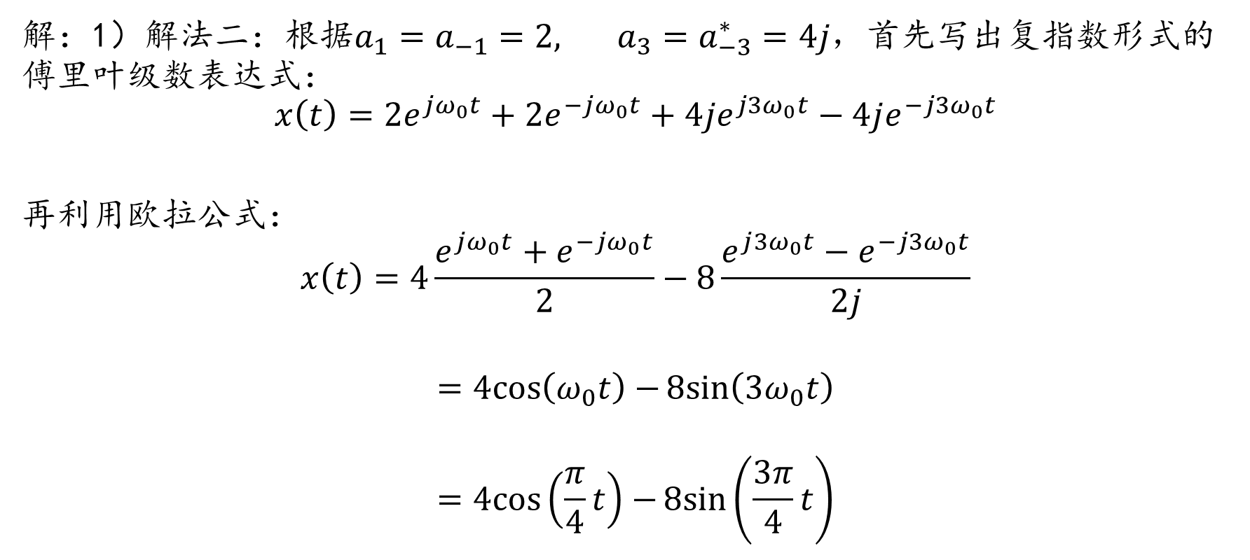
例1：不同傅里叶级数表示形式的相互转换
解：1）解法二：根据$a_{1}=a_{−1}=2, a_{3}=a_{−3}^{∗}=4j$，首先写出复指数形式的傅里叶级数表达式：
$$x\left(t\right)=2e^{jω_{0}t}+2e^{−jω_{0}t}+4je^{j3ω_{0}t}−4je^{−j3ω_{0}t}$$
再利用欧拉公式：
$$x\left(t\right)=4\frac{e^{jω_{0}t}+e^{−jω_{0}t}}{2}−8\frac{e^{j{3ω}_{0}t}−e^{−j{3ω}_{0}t}}{2j}$$
$$=4cos\left(ω_{0}t\right)−8sin\left(3ω_{0}t\right)$$
$$=4cos\left(\frac{π}{4}t\right)−8sin\left(\frac{3π}{4}t\right)$$

Slide 7

例1：不同傅里叶级数表示形式的相互转换
解：2）解法一：根据以下公式：
$$a_{k}=A_{k}^{′}e^{{jθ}_{k}}$$
$$⇒\left\{{a_{1}=A_{1}^{′}e^{{jθ}_{1}}=2 \atop a_{3}=A_{3}^{′}e^{{jθ}_{3}}=4j}⇒ \left\{\begin{aligned}A_{1}^{′}=2 \\ θ_{1}=0 \\ {A_{3}^{′}=4 \atop θ_{3}=\frac{π}{2}}\end{aligned}\right. ⇒ {x\left(t\right)=2[2\cos\left(ω_{0}t\right)+4\cos\left({3ω}_{0}t+\frac{π}{2}\right)] \atop =2[2cos\left(\frac{π}{4}t\right)+4cos\left(\frac{3π}{4}t+\frac{π}{2}\right)]}\right.$$

Slide 8

例1：不同傅里叶级数表示形式的相互转换
解：2）解法二：根据第一小题的结果及正余弦函数关系：
$$x(t)=4cos\left(\frac{π}{4}t\right)−8sin\left(\frac{3π}{4}t\right)=4cos\left(\frac{π}{4}t\right)−8cos\left(\frac{3π}{4}t−\frac{π}{2}\right)$$

Slide 9
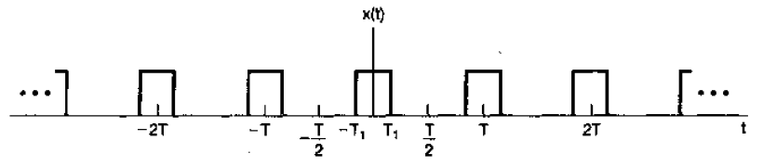

例2：周期信号的傅里叶级数表示
将以下周期信号用傅里叶级数表示，其中$T_{1}=\frac{T}{4}$：
$$x\left(t\right)=\left\{\begin{aligned}1, |t|<T_{1} \\ 0, { T}_{1}<\left|t\right|<T/2\end{aligned}\right.$$

Slide 10

例2：周期信号的傅里叶级数表示
解：
$$x\left(t\right)=\left\{\begin{aligned}1, |t|<T_{1} \\ 0, { T}_{1}<\left|t\right|<T/2\end{aligned}\right.$$
$$a_{k}=\frac{1}{T}\int_{0}^{T}{x\left(t\right)e^{−jkω_{0}t}dt}=\frac{1}{T}\int_{{−T}_{1}}^{T_{1}}{e^{−jkω_{0}t}dt}$$
$$=\left\{\begin{aligned}\frac{e^{jkω_{0}T_{1}}−e^{−jkω_{0}T_{1}}}{jkω_{0}\frac{2π}{ω_{0}}}=\frac{sin⁡(kω_{0}T_{1}) }{kπ}, k≠0 \\ \frac{1}{T}\int_{{−T}_{1}}^{T_{1}}{dt}=\frac{2T_{1}}{T}, k=0\end{aligned}\right.$$

Slide 11
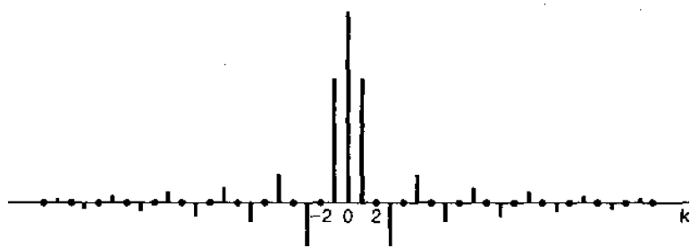
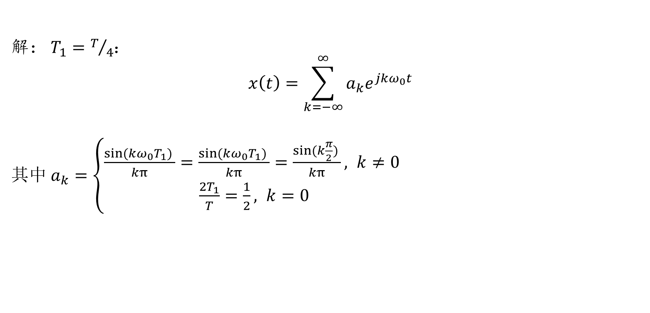

例2：周期信号的傅里叶级数表示
解： $T_{1}=T/4$：
$$x\left(t\right)=\sum_{k=−∞}^{∞}{a_{k}e^{jkω_{0}t}}$$
其中$a_{k}=\left\{\begin{aligned}\frac{sin⁡(kω_{0}T_{1}) }{kπ}=\frac{sin⁡(kω_{0}T_{1}) }{kπ}=\frac{sin⁡(k\frac{π}{2}) }{kπ}, k≠0 \\ \frac{2T_{1}}{T}=\frac{1}{2}, k=0\end{aligned}\right.$
$$a_{k}$$

Slide 12
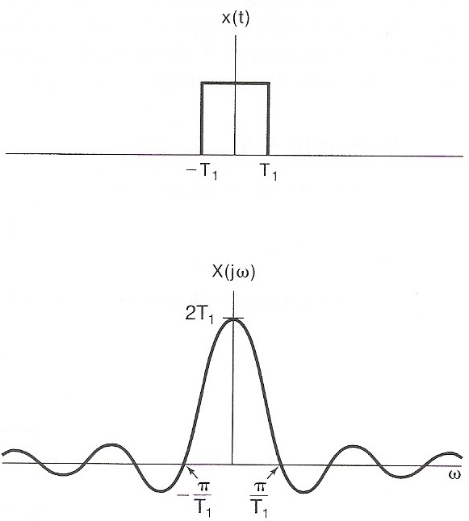
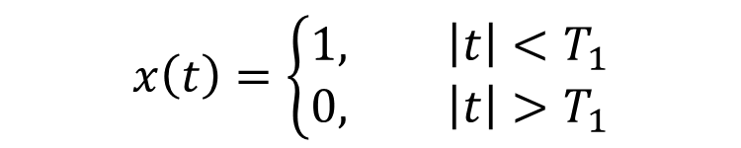

例3：非周期信号的傅里叶变换
有如下信号x(t)，计算该信号的频域表示$X\left(jω\right)$
$$x\left(t\right)=\left\{\begin{aligned}1, \left|t\right|<T_{1} \\ 0, \left|t\right|>T_{1}\end{aligned}\right.$$

Slide 13

例3：非周期信号的傅里叶变换
有如下信号x(t)，计算该信号的频域表示$X\left(jω\right)$
解：
$$X\left(jω\right)=\int_{−∞}^{∞}{x\left(t\right)e^{−jωt}dt}=\int_{−T_{1}}^{T_{1}}{e^{−jωt}dt}$$
$$=−\frac{1}{jω}e^{−jωT_{1}}−e^{jωT_{1}}=\frac{2sinωT_{1}}{ω}$$
$$x\left(t\right)=\left\{\begin{aligned}1, \left|t\right|<T_{1} \\ 0, \left|t\right|>T_{1}\end{aligned}\right.$$

Slide 14
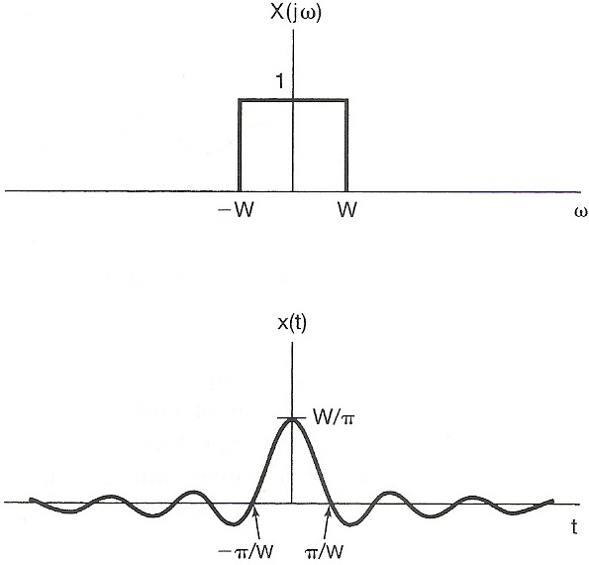
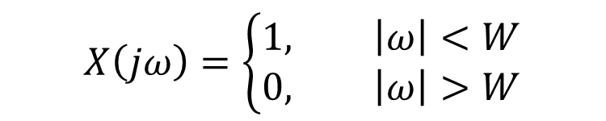

例4：非周期信号的傅里叶变换
有如下信号的频域表示$X\left(jω\right)$，计算该信号的时域表示$x\left(t\right)$
$$X\left(jω\right)=\left\{\begin{aligned}1, \left|ω\right|<W \\ 0, \left|ω\right|>W\end{aligned}\right.$$

Slide 15

例4：非周期信号的傅里叶变换
有如下信号的频域表示$X\left(jω\right)$，计算该信号的时域表示$x\left(t\right)$
解：
$$x\left(t\right)=\frac{1}{2π}\int_{−∞}^{∞}{X\left(jω\right)e^{jωt}dω}=\frac{1}{2π}\int_{−W}^{W}{e^{jωt}dω}$$
$$=\frac{1}{2π}\frac{1}{jt}e^{jWt}−e^{−jWt}=\frac{sinWt}{πt}$$
$$X\left(jω\right)=\left\{\begin{aligned}1, \left|ω\right|<W \\ 0, \left|ω\right|>W\end{aligned}\right.$$
Notes:
`

Slide 16

例5：利用傅里叶级数、傅里叶变换计算系统的输出
考虑如下系统，其单位冲激响应为：
$$h\left(t\right)=\frac{sin4(t−1)}{π(t−1)}$$
求上述系统对以下输入信号$x\left(t\right)$的输出：
$$x\left(t\right)=\cos\left(3t+\frac{π}{2}\right)$$
Notes:
`

Slide 17
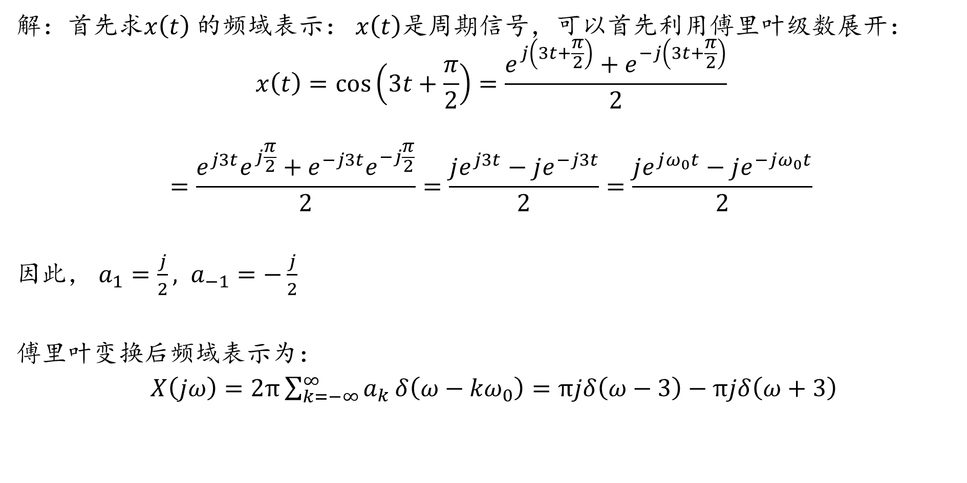
例5：利用傅里叶级数、傅里叶变换计算系统的输出
解：首先求$x\left(t\right)$ 的频域表示： $x\left(t\right)$是周期信号，可以首先利用傅里叶级数展开：
$$x\left(t\right)=\cos\left(3t+\frac{π}{2}\right)=\frac{e^{j\left(3t+\frac{π}{2}\right)}+e^{−j\left(3t+\frac{π}{2}\right)}}{2}$$
$$=\frac{e^{j3t}e^{j\frac{π}{2}}+e^{−j3t}e^{−j\frac{π}{2}}}{2}=\frac{je^{j3t}−je^{−j3t}}{2}=\frac{je^{jω_{0}t}−je^{−jω_{0}t}}{2}$$
因此， $a_{1}=\frac{j}{2}, a_{−1}=−\frac{j}{2}$
傅里叶变换后频域表示为：
$X\left(jω\right)=2π\sum_{k=−∞}^{∞}{a_{k}}δ\left(ω−{kω}_{0}\right)=πjδ\left(ω−3\right)−πjδ\left(ω+3\right)$
Notes:
`

Slide 18
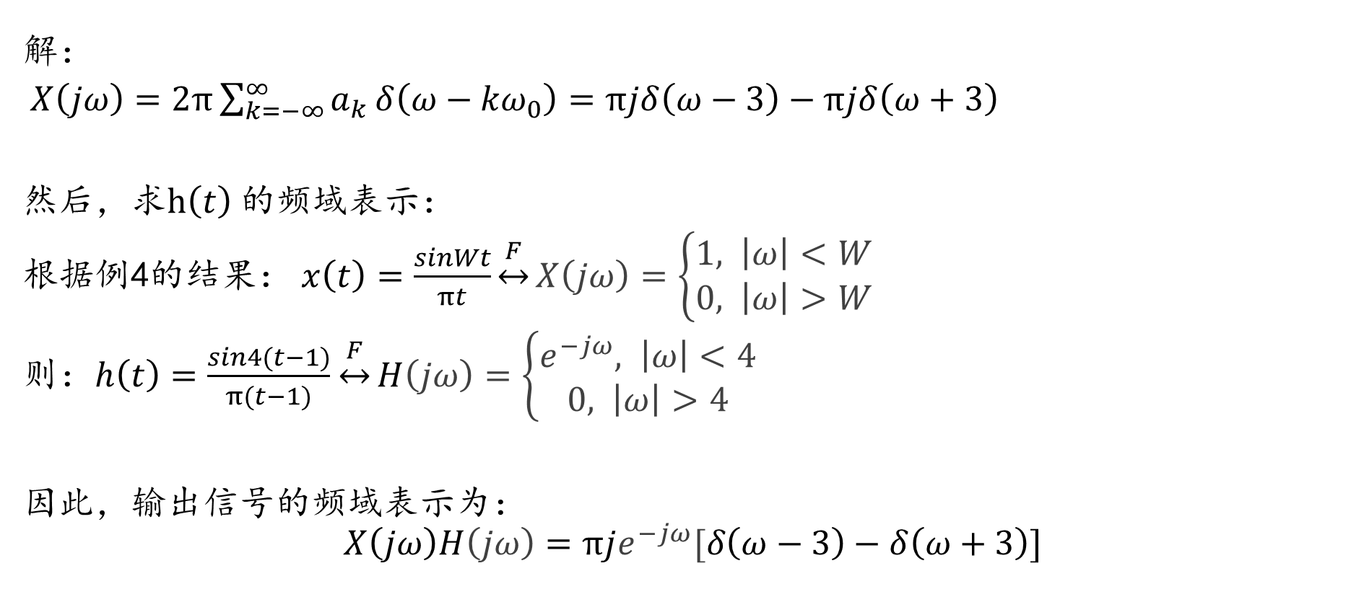
例5：利用傅里叶级数、傅里叶变换计算系统的输出
解：
$X\left(jω\right)=2π\sum_{k=−∞}^{∞}{a_{k}}δ\left(ω−{kω}_{0}\right)=πjδ\left(ω−3\right)−πjδ\left(ω+3\right)$
然后，求$h\left(t\right)$ 的频域表示：
根据例4的结果： $x\left(t\right)=\frac{sinWt}{πt}\underset{↔}{F}X\left(jω\right)=\left\{\begin{aligned}1, \left|ω\right|<W \\ 0, \left|ω\right|>W\end{aligned}\right.$
则：$h\left(t\right)=\frac{sin4(t−1)}{π(t−1)}$ $\underset{↔}{F}H\left(jω\right)=\left\{\begin{aligned}e^{−jω}, \left|ω\right|<4 \\ 0, \left|ω\right|>4\end{aligned}\right.$
因此，输出信号的频域表示为：
$$X\left(jω\right)H\left(jω\right)=πje^{−jω}[δ\left(ω−3\right)−δ\left(ω+3\right)]$$
Notes:
`

Slide 19
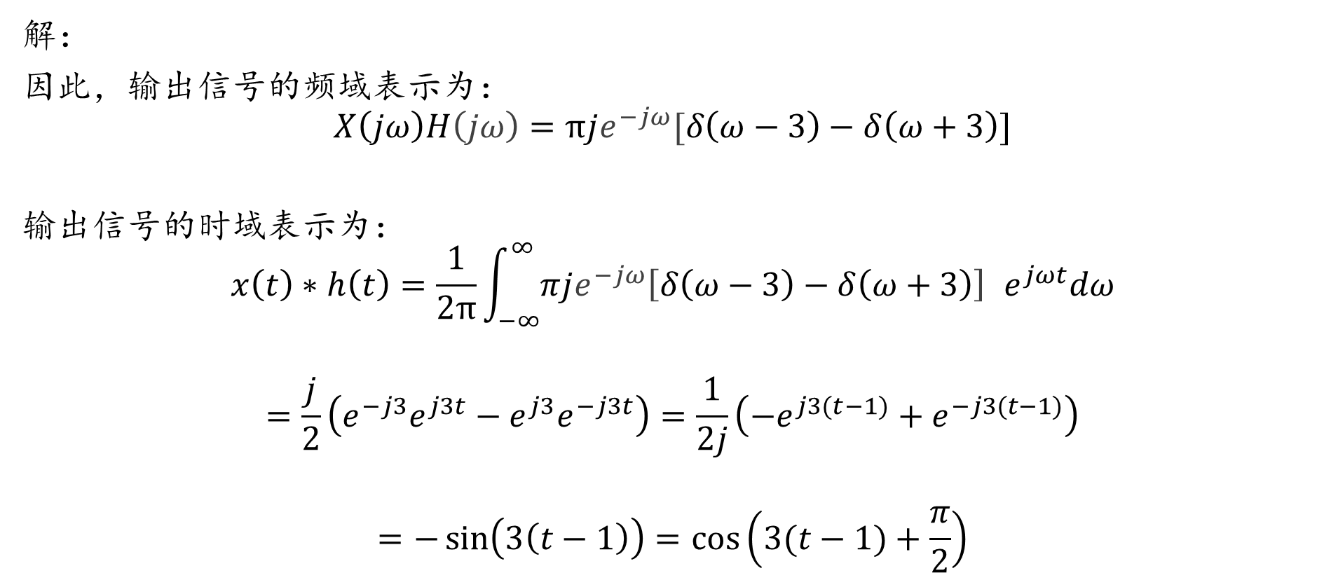
例5：利用傅里叶级数、傅里叶变换计算系统的输出
解：
因此，输出信号的频域表示为：
$$X\left(jω\right)H\left(jω\right)=πje^{−jω}[δ\left(ω−3\right)−δ\left(ω+3\right)]$$
输出信号的时域表示为：
$$x\left(t\right)∗h\left(t\right)=\frac{1}{2π}\int_{−∞}^{∞}{πje^{−jω}\left[δ\left(ω−3\right)−δ\left(ω+3\right)\right] e^{jωt}dω}$$
$$=\frac{j}{2}\left(e^{−j3}e^{j3t}−e^{j3}e^{−j3t}\right)=\frac{1}{2j}\left(−e^{j3(t−1)}+e^{−j3(t−1)}\right)$$
$$=−\sin\left(3\left(t−1\right)\right)=\cos\left(3(t−1)+\frac{π}{2}\right)$$
Notes:
`

